Slide 1
第七講-全力以赴不好勝 資料來源:慈濟大愛電視台「當我們童在一起」兒童節目
讓我們童在一起學情緒

Slide 2
生活實踐- 學習單第7頁
練習單
在家裡的練習
在學校的練習
這一週以來, 如果你曾經練習運用過第六講所學到的情緒管理技巧
” 分享心情不炫耀 ”
要記得自己填入學習單中之第七頁 , 並且跟老師領取貼紙
在家裡的練習
在學校的練習
在家裡的練習
在學校的練習
在家裡的練習
在學校的練習
在家裡的練習
在學校的練習
在家裡的練習
在學校的練習
在家裡的練習
在學校的練習
生活實踐
在家裡的練習
在學校的練習

Slide 3
依照直覺選出跟自己最符合的答案
省思

Slide 4
1’33”~7’24”
Notes:
https://www.youtube.com/watch?v=k75Mid3XeIM
播放1’33”~7’24”在我們公布解答之前, 我們先來看看小恐龍本週發生什麼事？

Slide 5
Notes:
告訴全班同學，這是現場小朋友們腦力激盪寫出他們心目中認為會有輸贏的事，說說看你的想法

Slide 6
10”13”~ 12’08”
Notes:
https://www.youtube.com/watch?v=k75Mid3XeIM
10”13”~ 12’08” 老師說小朋友對輸贏認知如果不對，就會讓自己有多餘的不愉快，因而造成自己在班上沒有朋友，上學壓力很大，不愛上學。

Slide 7
Notes:
復習克服好勝心強的方法。

Slide 8
現在來
揭曉你的
好勝心
強不強呢？
三個以上
13’08”～15’27”
省思
Notes:
https://www.youtube.com/watch?v=k75Mid3XeIM
來對自己的答案吧。
13’08”～15’27”

Slide 9
靜思

Slide 10
靜思

Slide 11
很想贏但卻一直輸該怎麼辦呢?
18’24” ~ 23’05”
反思
Notes:
https://www.youtube.com/watch?v=k75Mid3XeIM
播放18’24” ~ 23’05” , 先看現小朋友們會怎麼做再看老師如何解說

Slide 13
生活實踐- 學習單第7頁
練習單
在家裡的練習
在學校的練習
從今天起到下週一要練習的第六個技巧是:
” 全力以赴不好勝 ”
要記得自己把練習的事情填入學習單中之第七頁 , 並且跟老師領取貼紙
在家裡的練習
在學校的練習
在家裡的練習
在學校的練習
在家裡的練習
在學校的練習
在家裡的練習
在學校的練習
在家裡的練習
在學校的練習
生活實踐
在家裡的練習
在學校的練習
在家裡的練習
在學校的練習

Slide 14
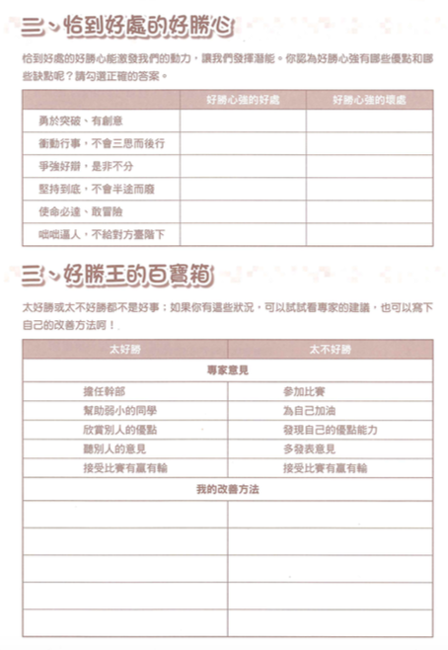
請翻開學習單, 完成第33頁
省思

